Slide 1


Slide 2
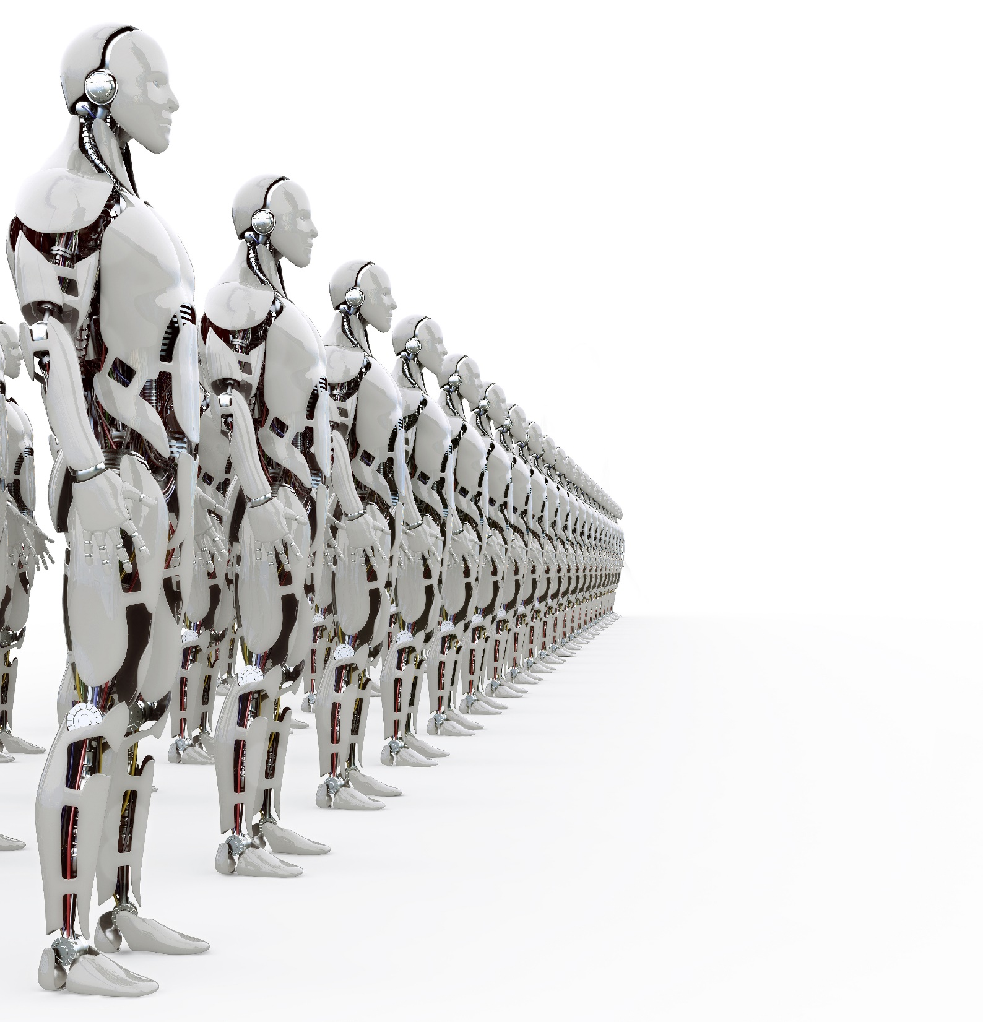

دانشگاه صنعتی اصفهان
دانشکده برق و کامپیوتر
محمدعلی میرزایی بادیزی
استاد راهنما: دکتر پالهنگ
تسریع یادگیری مشارکتی در سیستم‌های چند عاملی
با بهره گیری از کوتاهترین مسیر تجربه شده

Slide 3
فهرست مطالب
نتیجه گیری
ارائه روش پیشنهادی
مرور بر کارهای پیشین
مقدمه
ارئه نتیجه ازمایشات
ارائه پیشنهادهایی جهت کار های آتی
معرفی معیار شوک
معرفی معیار کمترین فاصله تجربه شده
نحوه استفاده از معیار ها
تقلید
تخته سیاه
حافظه جمغی
پند دهی
خبرگی
خبرگی چند معیاره
یادگیری تقویتی

Slide 4

مقدمه

Slide 5
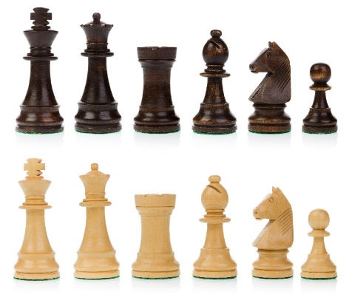

جایگاه پژوهش انجام شده
هوش مصنوعی
سیستم‌های توزیع‌شده
هوش مصنوعی توزیع شده
حل مسئله توزیع شده
سیستم های چند عاملی
سیستم های چند عامله مشارکتی
سیستم های چند عامله رقابتی
یادگیری تیمی
یادگیری همزمان
یادگیری همزمان

Slide 6

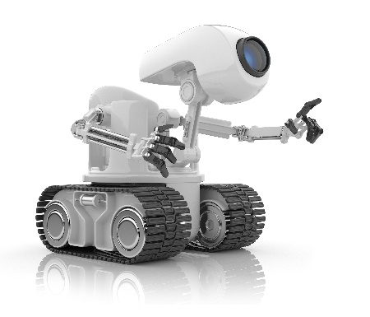
یادگیری تقویتی
محیط
Q learning
1
2
حالت
پاداش
3
عمل
4
عامل
5
6

Slide 7
ارائه روشهای پیشین
Positive
Imitation
Advice
Absolute
Negative
SA
WSS
SEP
MCE
Normal

Slide 8
1991
1993
1995
1992
1994
M. Tan, “Multi-Agent Reinforcement Learning: Independent vs. Cooperative Agents,” Proc. Tenth Int. Conf. Mach. Learn., pp. 330–337, 1993.
SA
2000
1998
1996
1999
1997
اگر مشارکت به‌خوبی پیاده‌سازی شود هر عامل می‌تواند از تجربیات عامل‌های دیگر استفاده بهینه نماید .
2001
2003
2005
2002
2004
2010
2008
2006
2009
2007
2011
2013
2015
2012
2014
2016

Slide 9
تخته سیاه
1991
1993
1995
1992
1994
N. Carver and V. Lesser, “Evolution of blackboard control architectures,” Expert Syst. Appl., vol. 7, no. 1, pp. 1–30, Jan. 1994.
Blackboard
2000
1998
1996
1999
1997
جدول مقادیر Q
بروزرسانی مقادیر Q
2001
2003
2005
2002
2004
جدول حالت – عمل های انجام شده
مدل انتخاب عمل
2010
2008
2006
2009
2007
پاداش
حالت
عمل
2011
2013
2015
ربات 1
ربات 2
. . .
ربات n
2012
2014
2016

Slide 10
تقلید
1991
1993
1995
1992
1994
T. Yamaguchi, M. Miura, and M. Yachida, “Multi-agent reinforcement learning with adaptive mimetism,” in Proceedings 1996 IEEE Conference on Emerging Technologies and Factory Automation. ETFA ’96, 1996, vol. 1, pp. 288–294.
Imitation
2000
1998
1996
1999
1997
2001
2003
2005
حافظه جمعی
2002
2004
2010
2008
2006
A. Garland and R. Alterman, “Multiagent learning through collective memory,” in Adaptation, Coevolution and Learning in Multiagent Systems: Papers from the 1996 AAAI Spring Symposium, 1996, pp. 33–38.
CM
2009
2007
2011
2013
2015
2012
2014
2016

Slide 11
خبرگی
1991
1993
1995
1992
1994
M. N. Ahmadabadi, M. Asadpur, S. H. Khodanbakhsh, and E. Nakano, “Expertness measuring in cooperative learning,” in Proceedings. 2000 IEEE/RSJ International Conference on Intelligent Robots and Systems (IROS 2000) (Cat. No.00CH37113), 2000, vol. 3, pp. 2261–2267.
WSS
2000
1998
1996
1999
1997
2001
2003
2005
2002
2004
2010
2008
2006
2009
2007
2011
2013
2015
2012
2014
2016

Slide 12
پند
1991
1993
1995
1992
1994
L. Nunes and E. Oliveira, “On Learning by Exchanging Advice,” Proc. Artif. Intell. Simul. Behav. Conv. Symp. Adapt. agents multi-agent Syst. (AISB/AAMAS-II), Imp. Coll. london, vol. cs.LG/0203, pp. 583–599
Advice
2000
1998
1996
1999
1997
2001
2003
2005
مبتنی بر پختگی سیاست
2002
2004
Y. Yang, Y. Tian, and H. Mei, “Cooperative Q Learning Based on Blackboard Architecture,” in 2007 International Conference on Computational Intelligence and Security Workshops (CISW 2007), 2007, pp. 224–227.
Blackboard
2010
2008
2006
2009
2007
2011
2013
2015
2012
2014
2016

Slide 13
1991
1993
1995
خبرگی چند معیاره
1992
1994
E. Pakizeh, M. Palhang, and M. M. Pedram, “Multi-criteria expertness based cooperative Q-learning,” Appl. Intell., vol. 39, no. 1, pp. 28–40, Jul. 2013.
MCE
2000
1998
1996
1999
1997
2001
2003
2005
2002
2004
2010
2008
2006
2009
2007
2011
2013
2015
2012
2014
2016

Slide 14
6: میانگین فاصله
1: معمولی
ارزیابی بر اساس میانگین
تعداد قدم های برداشته
برای رسیدن به هدف
در نظر گرفتن پاداش و جریمه
5: گرادیان
2: مثبت
در نظر گرفتن پاداش
در نظر گرفتن پاداش تنها
در آخرین چرخه یادگیری
4: قدرمطلق
3: منفی
در نظر گرفتن جریمه و پاداش
به عنوان دو پارامتر مثبت
در نظر گرفتن جریمه

Slide 15
تشریح
روش پیشنهادی

Slide 16
محیط آموزشی
نقاد
1
انتخاب عمل در یادگیری مستقل
سیگنال تقویتی
حالت
2
ترکیب داده ها
عمل
جدول Q مشارکتی
چرخه یادگیری مستقل
تقسیم کار
3
انتقال جدول Q عامل ها
چرخه همکاری

Slide 17
معیار ارزیابی ارائه شده
عنوان: شوک
محاسبه براساس: تعداد دفعاتی که پاداش یکی از
خانه های جذب در یک خانه از ماتریس Q اثر داشته است.

Slide 18
معیار ارزیابی ارائه شده
0 | 0 | 0 | 0 | 1
0 | 0 | 0 | 0 | 2
0 | 0 | 0 | 0 | 3
0 | 0 | 0 | 0 | 4
0 | 0 | 0 | 0 | 5
0 | 0 | 0 | 0 | 6
0 | 0 | 0 | 0 | 7
0 | 0 | 0 | 0 | 8
0 | 0 | 0 | 0 | 9
0 | 0 | 0 | 0 | 1
0 | 0 | 0 | 0 | 2
0 | 0 | 0 | 0 | 3
0 | 0 | 0 | 0 | 4
0 | 0 | 0 | 0 | 5
0 | 0 | 0 | 0 | 6
0 | 0 | 0 | 0 | 7
0 | 0 | 0 | 0 | 8
0 | 0 | 0 | 0 | 9
0 | 0 | 0 | 0 | 1
0 | 0 | 0 | 0 | 2
0 | 0 | 0 | 0 | 3
0 | 0 | 0 | 0 | 4
0 | 0 | 0 | 0 | 5
0 | 0 | 0 | 0 | 6
0 | 0 | 0 | 0 | 7
0 | 0 | 0 | 0 | 8
0 | 0 | 0 | 0 | 9
0
1
0
0
1
0
0
2
0
0
0
8
1
1
1
0
0
1
4 | 3 | 2 | 1
 | 5
9 | 8 | 7 | 6
0
0
1
1
0
0
0
1
0
جدول Q
جدول مشاهده
جدول شوک

Slide 19
معیار ارزیابی ارائه شده
1
2
3
4
5
6
7
8
9
عنوان: کوتاهترین فاصله تجربه شده
محاسبه براساس: کوتاهترین طول مسیر تا هر یک
از اهداف وبا انتخاب هر عمل که مشاهده شده است
0
0
0
0
0
0
0
0
0
2
3
5
8
5
3
4
2
3
0
0
0
0
0
0
0
0
0
1
1
2
2
4
1
1
3
4
0
0
0
0
0
0
0
0
0
1
8
3
4
5
2
9
7
6
4 | 3 | 2 | 1
 | 5
9 | 8 | 7 | 6

Slide 20
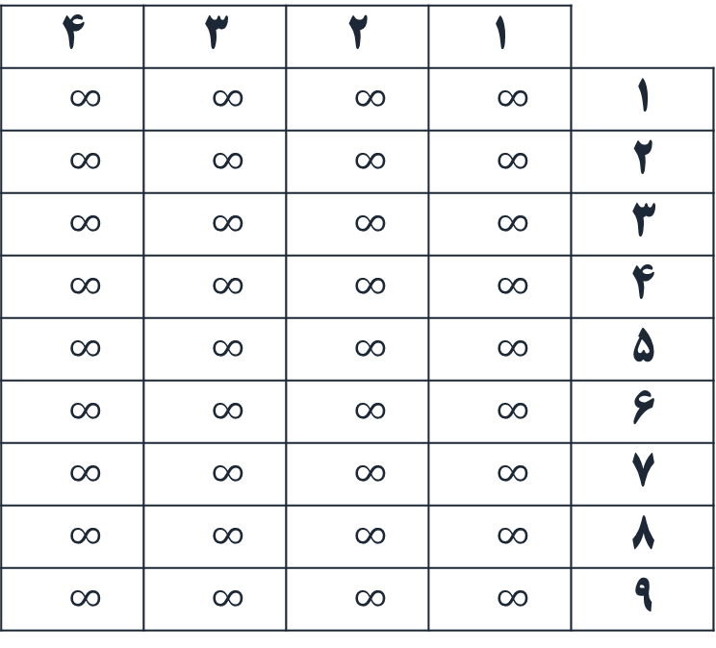
معیار ارزیابی ارائه شده
عنوان: کوتاهترین فاصله تجربه شده
محاسبه براساس: کوتاهترین طول مسیر تا هر یک
از اهداف وبا انتخاب هر عمل که مشاهده شده است
4 | 3 | 2 | 1
$$∞$$ | $$∞$$ | $$∞$$ | $$∞$$ | 1
$$∞$$ | $$∞$$ | $$∞$$ | $$∞$$ | 2
$$∞$$ | $$∞$$ | $$∞$$ | $$∞$$ | 3
$$∞$$ | $$∞$$ | $$∞$$ | $$∞$$ | 4
$$∞$$ | $$∞$$ | $$∞$$ | $$∞$$ | 5
$$∞$$ | $$∞$$ | $$∞$$ | $$∞$$ | 6
$$∞$$ | $$∞$$ | $$∞$$ | $$∞$$ | 7
$$∞$$ | $$∞$$ | $$∞$$ | $$∞$$ | 8
$$∞$$ | $$∞$$ | $$∞$$ | $$∞$$ | 9
3
2
1
2
0 | 5 | 0 | 0 | 3 | 0 | 4 | 3 | 2
0 | 4 | 0 | 0 | 4 | 0 | 1 | 1 | 1
0 | 5 | 0 | 0 | 6 | 0 | 9 | 8 | 1
3
0
0
0
0
0
1
2
3
4
5
6
7
8
9

Slide 21

انتخاب عمل در یادگیری مستقل
$$\left.{π\left(s\right)}_{t}=Boltzmann(Q_{t},τ_{1}\right)$$
$$p_{i}=\frac{e^{−ε_{i}/kT}}{\sum_{j=1}^{M}{e^{−ε_{j}/kT}}}$$
$${π\left(s\right)}_{t}=\left(1−μ\right) Boltzmann(Q_{t},τ_{1})+ μ Boltzmann({\frac{1}{SEP}}_{t},τ_{2})$$
Notes:
Avardan boltsmann
Tashih formol

Slide 22

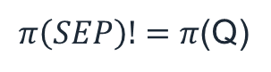

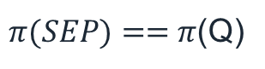

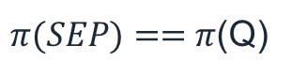
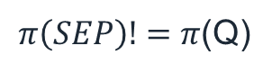
تقسیم کار
$π$(Q) $π(SEP)==$
$π$(Q) $π\left(SEP\right)!=$
$π$(Q) $π\left(SEP\right)!=$
$π$(Q) $π(SEP)==$
$π$(Q) $π(SEP)==$
$${Group}_{1}=$$
$${Group}_{2}=$$

Slide 23
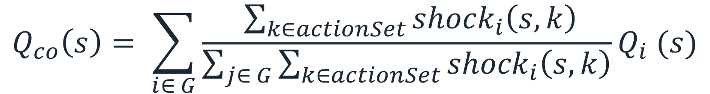
ترکیب داده ها
$$Q_{co}\left(s\right)= \sum_{i∈ G}^{ }{\frac{ \sum_{k∈actionSet}^{ }{{shock}_{i}\left(s,k\right)}}{\sum_{j∈ G}^{ }{\sum_{k∈actionSet}^{ }{{shock}_{i}\left(s,k\right)}}}Q_{i} (s)}$$

Slide 24
SEP
انتخاب عمل
مکاشفه ای
ترکیب داده ها
تقسیم کار .

Slide 25
نتیجه آزمایشات

Slide 26
بهره گیری از کوتاهترین فاصله تجربه شده در یادگیری مستقل
کیفیت
سرعت

Slide 27
صید و صیاد
16 عمل
16 حالت
پاداش هر شکار 10 و جریمه 0.1 برای هر حرکت بی حاصل
صید
صیاد

Slide 28
بهره گیری از روش پیشنهادی در مقایسه با روش خبرگی چند معیاره محیط صید و صیاد

Slide 29
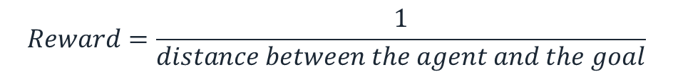
پلکان مارپیچ
28حالت
4حالت
پاداش کشف طلا 10 و جریمه بر خورد یا موانع 1- پاداش دیگر حرکت ها بر اساس رابطه زیر
$$Reward=\frac{1}{distance between the agent and the goal}$$

Slide 30
بهره گیری از کوتاهترین فاصله تجربه شده در یادگیری مستقل

Slide 31
بهره گیری از روش پیشنهادی در مقایسه با روش خبرگی چند معیاره محیط پلکان مارپیچ

Slide 32

بررسی حساسیت روش پیشنهادی در برابر پارامتر$τ_{1}$

Slide 33

بررسی حساسیت روش پیشنهادی در برابر پارامتر$τ_{2}$

Slide 34
پلکان مارپیچ
28حالت
10
4عمل
5
جریمه بر خورد با موانع 1- پاداش دیگر حرکت ها بر اساس رابطه زیر
40
$$Reward=\frac{1}{distance between the agent and the goal}$$

Slide 35

بررسی حساسیت روش پیشنهادی در برابر پارامتر$\text{µ}$

Slide 36
بررسی حساسیت روش پیشنهادی در برابر پارامتر$\text{µ}$

Slide 37
جمع‌بندی

Slide 38
جمع بندی
ارائه معیار هایی جهت ارزیابی عامل های یادگیری مشارکتی
بهره گیری از معیار های ارائه شده در راستای تسریع یادگیری مشارکتی
بهبود یادگیری تقویتی با بهره گیری از اطلاعات تجربی

Slide 39
پیشنهادات
متغیر کردن میزان بهره گیری از حداقل فاصله تجربه شده.
تقسیم کار مناسب.
تهیه معیارهایی مشابه معیار کوتاهترین فاصله تجربه شده.

Slide 40
با‌تشکر از توجه شما

Slide 41

پرسش و پاسخ

Slide 42
تاثیر استفاده از شوک

Slide 43


Q
SEP
باارزشترین هدف
نزدیکترین هدف
$$\text{µ}$$

Slide 44
ترکیب داده ها
SEP
Q
Min
SEP
=
Q
=
Shock

Slide 45

محیط های آزمایشی

